Slide 1
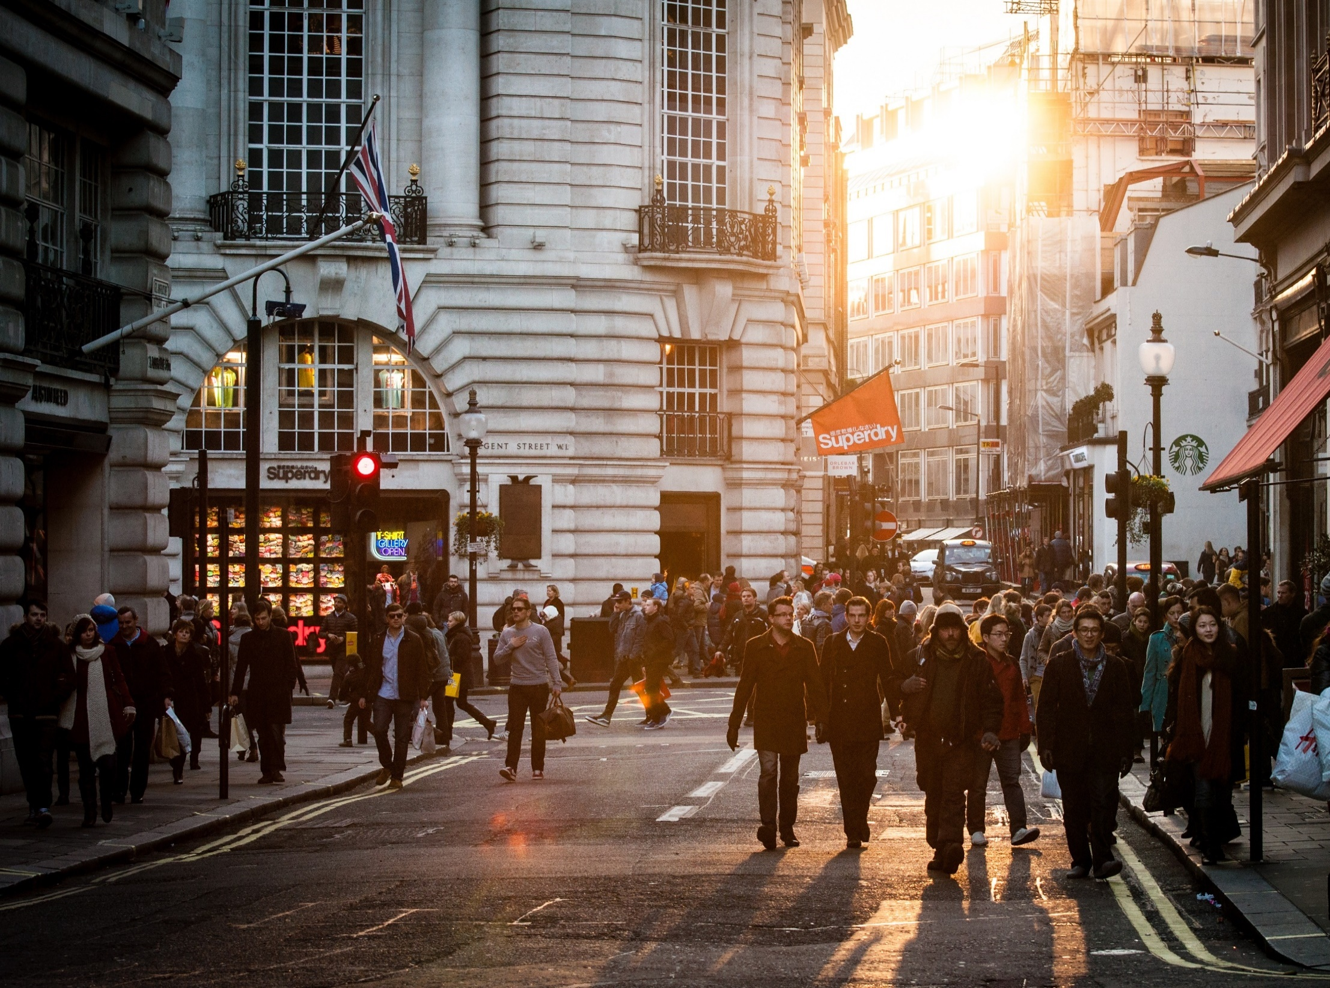
DĚJEPIS
Mgr. Bc. Daniella Havlová

Slide 2
STAROVĚK
polovina 4. tisíciletí př.n.l. až 6. – 7. století n.l.
období dějin lidské společnosti nastupující po pravěku
začíná dobou, kdy se rozšířilo písmo
končí rozpadem římské říše

Slide 3
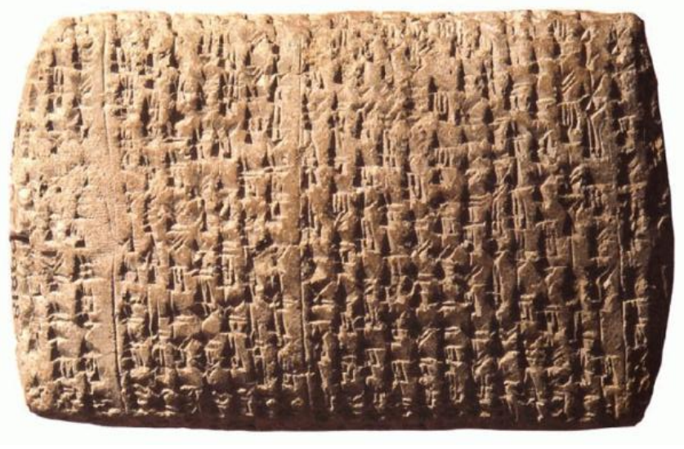
STAROVĚK
KLÍNOVÉ PÍSMO

Slide 4
STAROVĚK
STAROVĚKÉ STÁTY A CIVILIZACE MĚLY TYTO ZNAKY:
blízkost velké řeky
založení prvních stálých sídel
rozvinuté zemědělství = polní hospodářství, chov dobytka
dělba práce
využívání otroků
zpracování mědi, bronzu, železa
počátky obchodu
skladování potravin a surovin
rozšíření znalosti písma

Slide 5
STAROVĚK
VYNÁLEZ PÍSMA UMOŽNIL STÁTŮM ZAVÉST
STÁLÉ ÚŘEDNÍKY A KNĚZE
=
OKAMŽIK POČÁTKU CIVILIZACE

Slide 6
STAROVĚK
Na území Asie, Afriky a Evropy vznikly tyto starověké státy
MEZOPOTÁMIE
EGYPT
ŘECKO
ŘÍM
INDIE
ČÍNA

Slide 7
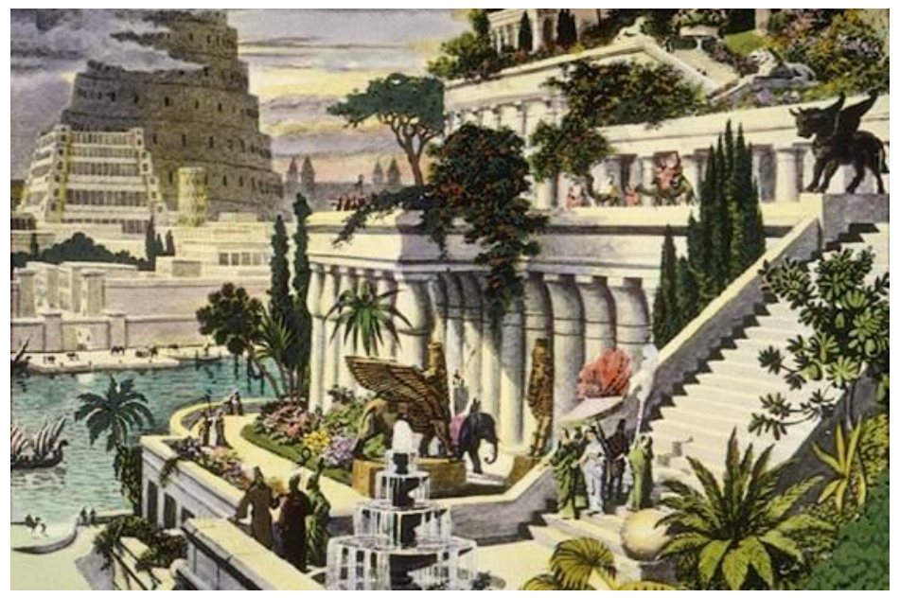
STAROVĚK
jeden ze sedmi divů světa – visuté zahrady v Mezopotámii (představa malíře z 19. st.)

Slide 8
STAROVĚK
Přiřaď stát k jeho charakteristice.
MEZOPOTÁMIE EGYPT ŘECKO ŘÍM INDIE ČÍNA
VYNÁLEZ KOLA SPARTA POČÁTEK ZÁPADNÍ KULTURY
HRNČÍŘSKÉHO KRUHU FARAON BABYLÓNSKÁ VĚŽ
ZIKKURATY DIVADLO STAVBY CHRÁMŮ
PYRAMIDY HINDUISMUS PORCELÁN
MUMIE PAPÍR STŘELNÝ PRACH
PAPYRUS OLYMP DOBYVAČNÉ VÁLKY
HIEROGLYFY ATHÉNY VZNIK KŘESŤANSTVÍ
NÁMOŘNÍ DOPRAVA BÁSNĚ SOCHY
CAESAR KASTY DOBYVAČNÉ VÁLKY
VÉDY = POSVÁTNÉ TEXTY KOMPAS HEDVÁBÍ
KNIHTISK POMOCÍ RAZÍTEK BUDHISMUS
KRÁLOVSTVÍ – REPUBLIKA - CÍSAŘSTVÍ

Slide 9
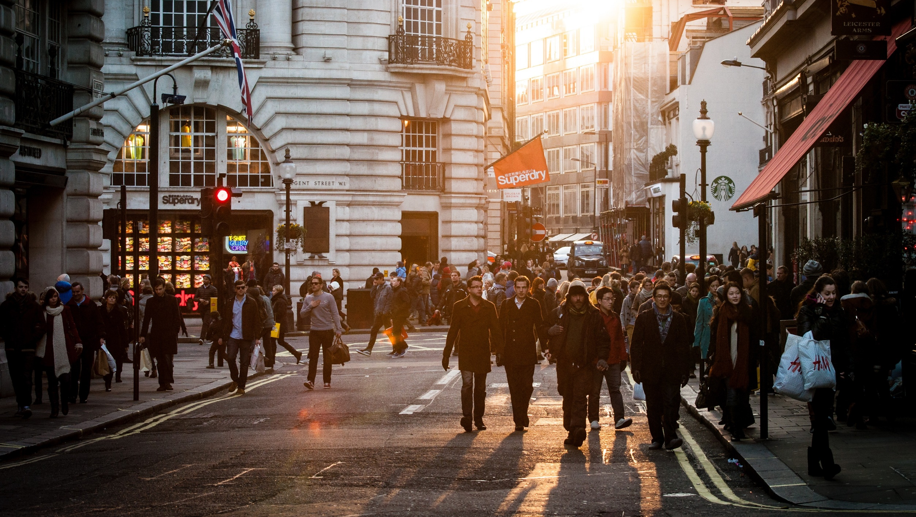
DĚKUJI ZA POZORNOST
Mgr. Bc. Daniella Havlová

